Slide 1
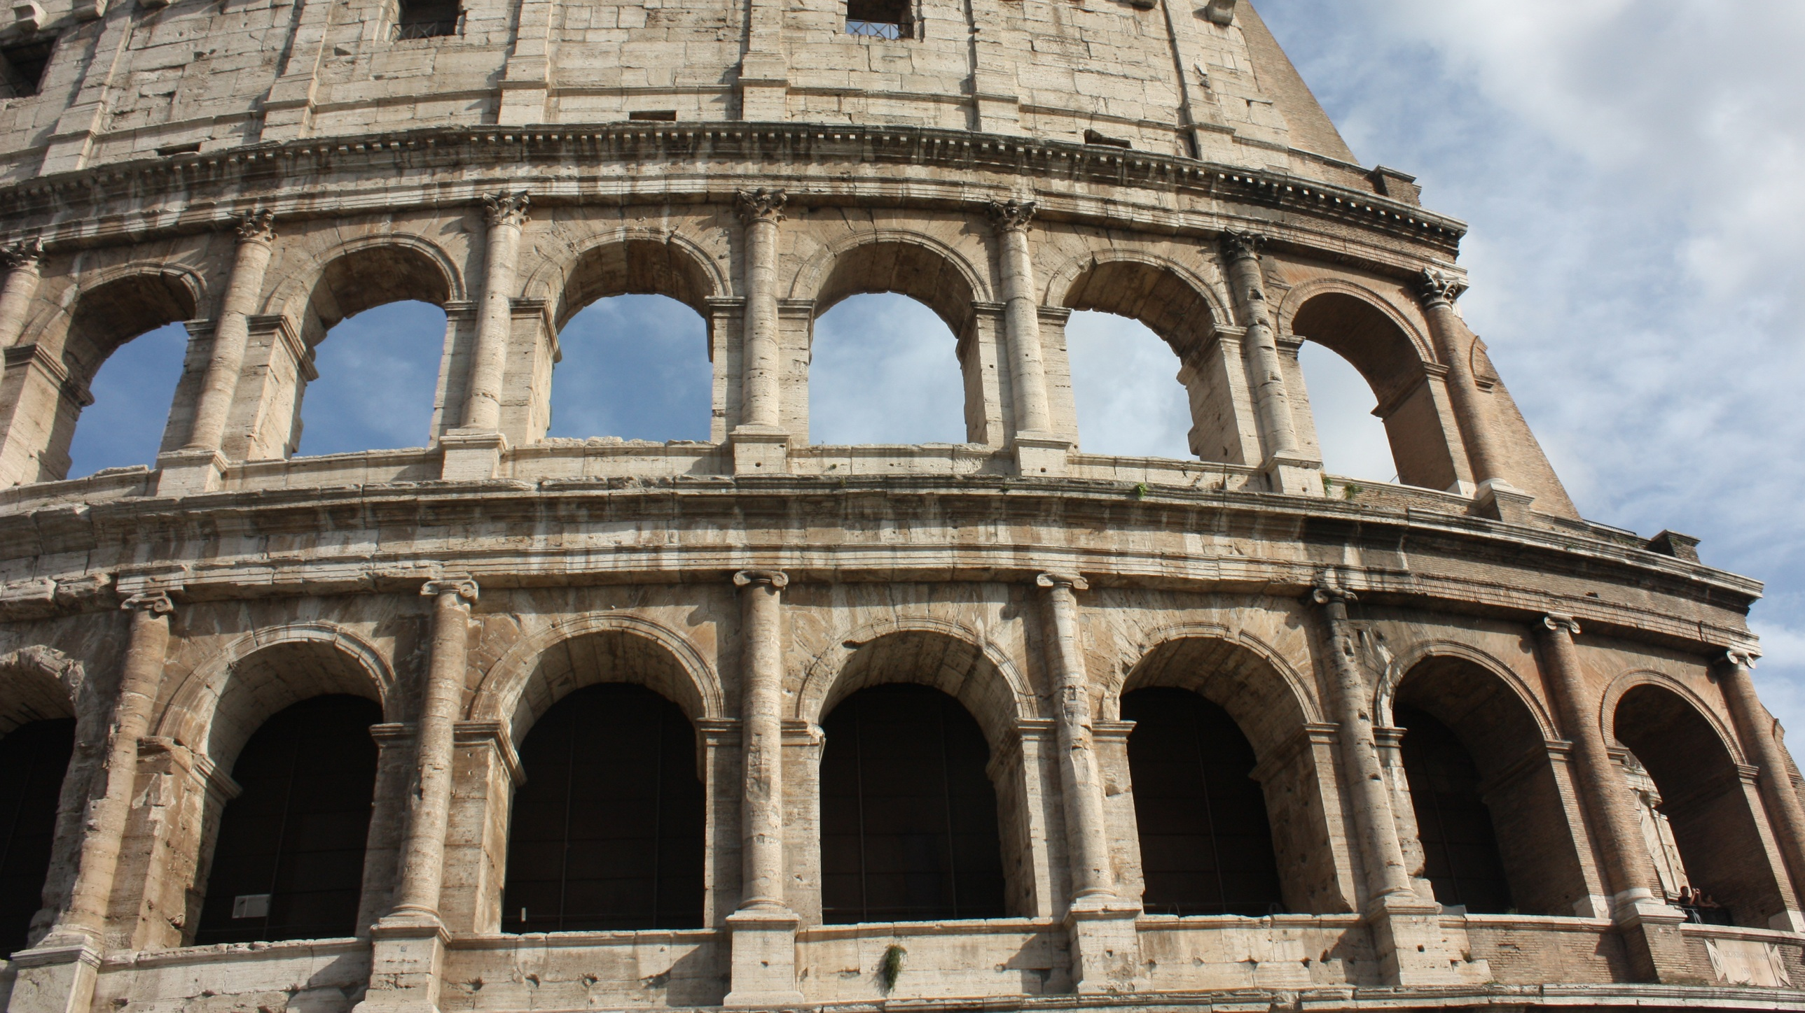

Clase:
Inductivo de Romanos
Pastor Armando Acosta S.

Slide 2
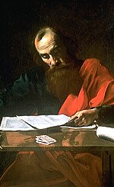
Plan de Estudio
II. Objetivos del Curso
Al finalizar el curso, el estudiante será capaz de:
* Dominar las herramientas del método inductivo (palabras clave, estructura textual, contexto histórico y literario).
* Trazar el argumento teológico principal de Pablo desde la condenación universal hasta la glorificación y la vida práctica.
* Identificar y articular los grandes temas de la carta: la justicia de Dios, la fe, la imputación, la gracia, la santificación y la soberanía divina.

Slide 3
SEMANA 1
INT. Y CAP. 1.1-17 | METODO INDUCTIVO | CONT. HIST. DE ROMA | DEFINICION DEL EVANGELIO | TEMA CENTRAL | ROMANOS 1.16,17
CAP. 1.18-3.20 | CONDENACION UNIVERSAL | NECESIDAD DE LA JUSTICIA | RASTREAR LAS PALABRAS CLAVES IRA SIN CAUSA LEY PECADO | MAPEAR EL JUICIO A LOS GENTILES Y JUDIOS
SEMANA 2
CAP. 3.21 -5.21 | LA JUSTIFICACION POR LA FELIPE | ANALISIS DE TERMINOS: JUSTIFICACION PROPICIACION REDENCION | EJEMPLO DE ABRAHAM CAP. 4
CAP. 6-7 | LA SANTIFICACION Y LA LUCHA CON LA LEY | IDENTIFICAR LOS CONTRASTES: ESCLAVOS DEL PECADO V.S. ESCALVOS DE LA JUSTICIA | LA CARNE CONTRA EL ESPIRITU

Slide 4
SEMANA 3
CAPITULO 8 | LA VIDA EN EL ESPIRITU Y LA CERTEZA HISTORICA | CONECTORES LOGICOS (AHORA PUES, PORQUE) | LA OBRA DIVINA | LA GLRIA VENIDERA
CAP. 9-11 | LA SOBERANIA DE DIOS E ISRAEL | USO DEL A.T. EN ROMANOS | ESTUDIAR LA METAFORA DEL OLIVO Y LOS PLANES REDENTORES
SEMANA 4
CAPS. 12-14 | TRANSFORMACION PRACTICA Y VIDA EN COMUNIDAD | EL CAMBIO DE ARGUMENTO (POR LO TANTO…ROM. 12.1) | MANDAMIENTOS PRACTICOS PARA LA IGLESIA Y EL GOBIERNO
CAP. 15 Y 16 | LA MISION GLOBAL | RECOMENDACIONES Y CONCLUSIONES | LISTA DE PERSONAS EN EL CAPITULO 16 | SINTESISGENERAL DEL MAPA CONCEPTUAL COMPLETO DE ROMANOS

Slide 5
Semana 1
Leer los capítulos 1 al 3.20
| Semana 1 | Introducción y Cap. 1:1-17 | Introducción al Método Inductivo y la Revelación de Dios | Contexto histórico de Roma; definición del Evangelio y el tema central (1:16-17). |
Cap. 1:18 – 3:20 | La Condenación Universal: Necesidad de la Justicia | Rastrear las palabras clave: ira, sin excusa, ley, pecado. Mapear el juicio a gentiles y judíos. |

Slide 6
III. Metodología Inductiva
En cada sesión se aplicarán los tres pasos esenciales:
* Observación (¿Qué dice el texto?): Identificación de palabras clave, conectores lógicos (por lo tanto, porque, pero), contrastes, repeticiones y estructura general.
* Interpretación (¿Qué significaba para los destinatarios originales?): Análisis del contexto histórico de Roma, uso del Antiguo Testamento por parte de Pablo y desarrollo teológico del argumento.
* Aplicación (¿Qué significa para mí hoy?): Principios universales llevados a la vida personal, eclesial y social

Slide 7



El método inductivo
1.- Es un proceso de razonamiento que parte de la observación de casos particulares para llegar a una conclusión o ley de carácter general.

Slide 8
El método inductivo bíblico
es una herramienta de estudio de las Escrituras que busca entender el mensaje del texto en sus propios términos mediante la observación directa, dejando que la Biblia hable por sí misma antes de llegar a conclusiones.

Slide 9


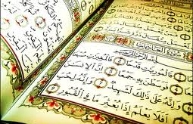



2.- Interpretacion
(¿Qué significaba para los destinatarios originales?):

Slide 10
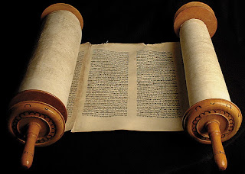
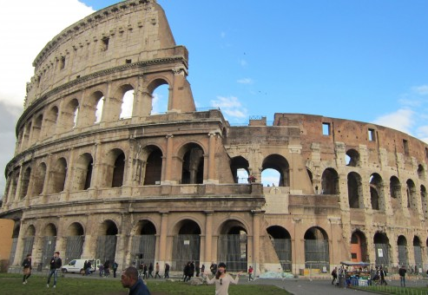
Análisis del contexto histórico de Roma, uso del Antiguo Testamento por parte de Pablo y desarrollo teológico del argumento.

Slide 11

3.- Aplicación (¿Qué significa para mí hoy?): Principios universales llevados a la vida personal, eclesial y social

Slide 12
características
Primero: Se observa el fenómeno de interés. Este paso es común a prácticamente todos los métodos de la ciencia, y consiste en obtener información del mundo real mediante el uso de los sentidos y de instrumentos de medición
Segundo: Se establecen patrones posibles. Esto quiere decir que, a partir de la comparación y cotejo de datos, se busca alguna correlación que resulte reveladora o que sea lo suficientemente común como para suponerlo general.
Tercero: Se construye una teoría. Se compone una conclusión general, o sea, que intenta dar cuenta de todos los fenómenos posibles acordes al caso.

Slide 13
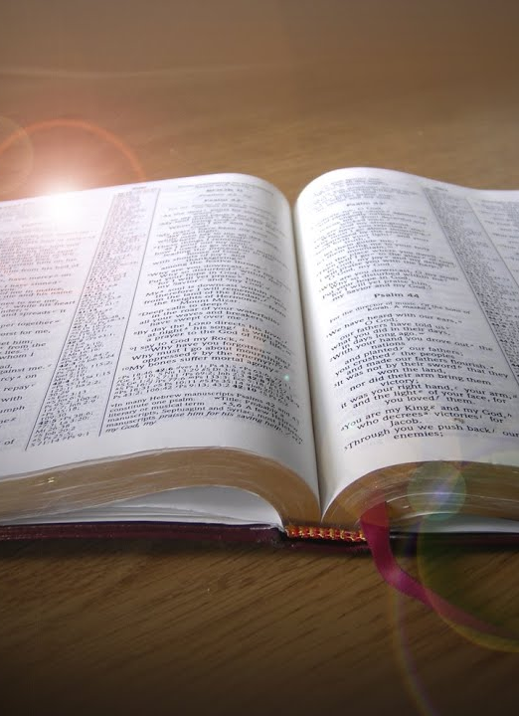
2. Interpretación (¿Qué significa el texto?): Se analiza el significado original que el autor quiso transmitir a su audiencia original. Aquí se investiga el contexto cultural, se hacen preguntas sobre los personajes o atributos de Dios revelados, y solo en esta fase se pueden consultar herramientas secundarias (como diccionarios o comentarios) para verificar las ideas.

Slide 14
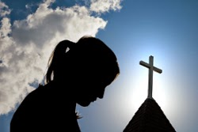
3. Aplicación (¿Qué significa para mi vida y qué debo hacer?): Es la meta final del estudio. Consiste en tomar la verdad descubierta y traducirla en acciones prácticas, cambios de conducta, obediencia o renovación espiritual para el día a día.

Slide 15
Contexto histórico de Roma
Centro del poder: Roma era la capital y el corazón político, económico y cultural del mundo mediterráneo, con una población estimada en más de un millón de personas.
Sociedad dividida: La metrópoli albergaba una enorme cantidad de esclavos, marcadas diferencias de clases y una gran diversidad de cultos religiosos y filosofías.
La comunidad judía: Existían miles de judíos en la ciudad distribuidos en varias sinagogas. Años antes, el emperador Claudio los había expulsado temporalmente, lo que alteró la dinámica local al regresar y encontrarse con una iglesia donde los gentiles habían asumido el liderazgo.

Slide 16
Primer análisis: 1.1-17
Elementos centrales:
1.- La autoridad apostólica: Mostrada con un ingrediente definitivamente nuevo para una mente forjada en la idea del dominio y la grandeza humana, cuando añade Pablo: siervo de Cristo. No es, pues, una autoridad forjada en el pensamiento de grandeza según el orden normal de cualquier cultura humana, sino una autoridad que se cimenta en la humildad, sumisión, y obediencia incondicional, a aquel que se reconoce como Señor.
2.- Un ingrediente más, tiene que ver con la expresión: llamado a ser…apartado para… (Hechos 13.2)Esto refleja claramente una posición asignada desde fuera, no por su propia decisión, mucho menos por una designación institucional, (Ver Hechos 9.4-6; 22.7 ss.; 26.16; Gálatas 1.11-2.10) sino como lo muestra el versículo 5 al decir…de quien hemos recibido la gracia y el apostolado…

Slide 17
3.- Con un encargo definido: Anunciar el Evangelio. De nuevo Pablo hace referencia a su experiencia personal de llamamiento atestiguado por los demás escritos en los cuales se narra ese momento y el propósito especifico de su misión cuando declara el testimonio de Lucas en el libro de los Hechos:
¨Ve, porque ese hombre es mi instrumento escogido …
4.- El cuidado que el apóstol muestra al hacer esta introducción a la carta, nos manifiesta que no es solo apoyar y respaldar su autoridad apostólica por el llamamiento y el ser apartado para, sino que esto le da también el respaldo y la facultad divina de anunciar el evangelio del Señor, dejando en claro que su misión no se limita a alguien en especial:
sino que es una tarea universal al incluir la declaración: a todas las naciones… a griegos y a no griegos… (Cap. 1.vrs. 5, 14, 16)

Slide 18
Descripción breve del Evangelio:
Aunque el libro en si es un tratado acerca del mensaje del Evangelio y sus doctrinas fundamentales, Pablo incluye un bosquejo breve acerca del mensaje divino y se puede intuir LA razón del porque hace este planteamiento:
El mensaje del Evangelio no es contrario a lo que los antiguos profetas anunciaron y hace alusión a las Santas Escrituras, entendiéndose que se refiere a los escritos del Antiguo Testamento.
A esto se debe añadir que la seguridad de Pablo al hacer referencia a la autoridad del Evangelio, tiene un apoyo importante en la comprobación que puede hacerse de la realidad del mensaje por medio de las profecías cumplidas hasta ese momento histórico.

Slide 19
TEMA CENTRAL
(1.16)
Este versículo en realidad es la parte inicial o introductoria a la sección Doctrinal que abordara Pablo hasta concluir en el capítulo 11.36.
Al adentrarnos a esta parte de la carta de Pablo, que realmente representa y expone el tema central del mensaje hacia la humanidad en general y cuál es el propósito divino, se debe considerar que el mensaje en general de los escritos bíblicos, son la historia de la salvación.

Slide 20
Es por esto que, el tema central de la carta está expuesto en romanos 1.16, 17, como punto de partida de su exposición, donde hace declaraciones importantes que deben ser analizadas cuidadosamente para poder adentrarnos en los once capítulos de esta carta.
La primera frase es: no me avergüenzo del evangelio porque es poder de Dios…
Por lo tanto, la expresión del apóstol, No me avergüenzo del evangelio, es el síntoma de la honradez y seguridad de que el mensaje que comunicamos es la verdad divina y no mis propias opiniones, por lo tanto, esta seguridad elimina todo temor o vergüenza, dándonos un sentimiento de seguridad en lo que comunicamos.
LA SEGUNDA FRASE ES:
Rom 1:17 De hecho, en el evangelio se revela la justicia que proviene de Dios, la cual es por fe de principio a fin,[d] tal como está escrito: «El justo vivirá por la fe.»(ver Habacuc 2.4)

Slide 21
CAPITULOS 1.18-3.20
LA CONDENACION UNIVERSAL: NECESIDAD DE LA JUSTICIA
RASTREAR LAS PALABRAS CLAVES:
IRA
SIN EXCUSA
LEY
PECADO
RASTREAR Y PRESENTAR GRAFICAMENTE:
EL JUICIO A LOS GENTILES Y JUDIOS
(Trabajo para cada estudiante)

Slide 22
LA CONDENACION UNIVERSAL: NECESIDAD DE LA JUSTICIA
Rom 1:5 Por medio de él, y en honor a su nombre, recibimos el don apostólico para persuadir a todas las naciones que obedezcan a la fe.[b]
Rom 1:6 Entre ellas están incluidos también ustedes, a quienes Jesucristo ha llamado.
Rom 1:18 La ira de Dios contra la humanidad
Ciertamente, la ira de Dios viene revelándose desde el cielo contra toda impiedad e injusticia de los seres humanos, que con su maldad obstruyen la verdad.

Slide 23
Necesidad de la justicia
Rom 2:4 ¿No ves que desprecias las riquezas de la bondad de Dios, de su tolerancia y de su paciencia, al no reconocer que su bondad quiere llevarte al arrepentimiento?
Rom 2:5 Pero por tu obstinación y por tu corazón empedernido sigues acumulando castigo contra ti mismo para el día de la ira, cuando Dios revelará su justo juicio.
Rom 2:6 Porque Dios «pagará a cada uno según lo que merezcan sus obras».[f]
Rom 2:7 Él dará vida eterna a los que, perseverando en las buenas obras, buscan gloria, honor e inmortalidad.
Rom 2:8 Pero los que por egoísmo rechazan la verdad para aferrarse a la maldad, recibirán el gran castigo de Dios.

Slide 24
Rom 1:18 Ciertamente, la ira de Dios viene revelándose desde el cielo contra toda impiedad e injusticia de los seres humanos, que con su maldad obstruyen la verdad.
Rom 1:19 Me explico: lo que se puede conocer acerca de Dios es evidente para ellos, pues él mismo se lo ha revelado.
Rom 1:20 Porque desde la creación del mundo las cualidades invisibles de Dios, es decir, su eterno poder y su naturaleza divina, se perciben claramente a través de lo que él creó, de modo que nadie tiene excusa.

Slide 25
Como entendemos la ira de Dios
Y no tienen excusa?
Reflexionemos en esto:
En estos versículos, Pablo responde a una objeción común: ¿Cómo un Dios amoroso puede enviar a alguien al infierno, sobre todo a quien nunca oyó acerca de Cristo?
¿Y porque tanto judíos como gentiles no tiene excusa?

Slide 26
Ley y pecado
Rom 2:12 Todos los que han pecado sin conocer la ley, también perecerán sin la ley; y todos los que han pecado conociendo la ley, por la ley serán juzgados.
Rom 2:13 Porque Dios no considera justos a los que oyen la ley sino a los que la cumplen.
Rom 2:14 De hecho, cuando los gentiles, que no tienen la ley, cumplen por naturaleza lo que la ley exige,[g] ellos son ley para sí mismos, aunque no tengan la ley.

Slide 27
El juicio a los Gentiles y Judíos
Rom 3:9 ¿A qué conclusión llegamos? ¿Acaso los judíos somos mejores? ¡De ninguna manera! Ya hemos demostrado que tanto los judíos como los gentiles están bajo el pecado.
Rom 3:10 Así está escrito: «No hay un solo justo, ni siquiera uno;
Rom 3:11 no hay nadie que entienda, nadie que busque a Dios.
Rom 3:12 Todos se han descarriado, a una se han corrompido. No hay nadie que haga lo bueno; ¡no hay uno solo!»[l]

Slide 28
SEMANA 2
Leer los capítulos 3 al 7
Capítulos 3.21-5.21:
La justificación por la Fe
Análisis de los términos:
Justificación
Propiciación
Redención
Ejemplo de Abraham (Cap. 4)
Cap. 6 y 7 La santificación y la lucha con la Ley Identificar los contrastes . Esclavos del pecado vs. esclavos de la justicia La carne contra el espíritu.

Slide 29
Como entendemos la justificación por Fe?
(Cap.3.21 al 5.21)
Es importante analizar los términos:
Justificación: La cual debe entenderse incluyendo lo que significa Propiciación, Gracia, expiación y Redención.
Rom 3:21 Pero ahora, sin la mediación de la ley, se ha manifestado la justicia de Dios, de la que dan testimonio la ley y los profetas.
Rom 3:22 Esta justicia de Dios llega, mediante la fe en Jesucristo, a todos los que creen. De hecho, no hay distinción,
Rom 3:23 pues todos han pecado y están privados de la gloria de Dios,
Rom 3:24 pero por su gracia son justificados gratuitamente mediante la redención que Cristo Jesús efectuó.[q]

Slide 30
Para reflexionar…
La Justicia de Dios, como una Acción no como una cualidad solamente.
El termino Justicia de…o justificación, es un verbo en Voz Pasiva• Qué indica: El sujeto recibe la acción que realiza otra persona o fuerza: Ejemplo conceptual: «Yo soy desatado» (el sujeto padece o recibe la acción)
Por lo tanto, es Dios quien realiza la acción en favor del hombre y no el hombre mismo. Porque humanamente no hay justo…

Slide 31

Redención:
Remisión o rescate.
Propiciación: o Propiciatorio:
Proveer la victima para el pago del rescate. Lugar donde se realiza el perdon: En el arca del pacto la tapa superior era el llamado propiciatorio.
Durante el Día de la Expiación, el sumo sacerdote rociaba sobre ella la sangre de un sacrificio para limpiar los pecados del pueblo (Levítico 16:14-16).
Expiación:
Borra la culpa…
Heb 2:17 Por eso era preciso que en todo se asemejara a sus hermanos, para ser un sumo sacerdote fiel y misericordioso al servicio de Dios, a fin de expiar[ñ] los pecados del pueblo.
Gracia:
Favor, expresión de bondad, favorecer…

Slide 32
El ejemplo de Abraham. Cap. 4
Partiendo de los temas tratados hasta aquí, de la Justificación, redención, expiación, propiciación y gracia, el capitulo 4 inicia con una pregunta:
Rom 4:1 Entonces, ¿qué diremos en el caso de nuestro antepasado Abraham?[s]
Rom 4:2 En realidad, si Abraham hubiera sido justificado por las obras, habría tenido de qué jactarse, pero no delante de Dios.
Si históricamente las acciones de la gracia de Dios junto con las demás acciones no se habían dado; ¿Cómo fue justificado Abraham?

Slide 33
Siguiente pregunta:
Rom 4:4 Ahora bien, cuando alguien trabaja, no se le toma en cuenta el salario como un favor sino como una deuda.
Rom 4:10 ¿Bajo qué circunstancias sucedió esto? ¿Fue antes o después de ser circuncidado? ¡Antes, y no después!
Este versículo debe visualizarse dentro del contexto del Antiguo Testamento pues Pablo hace referencia a lo que dice la Escritura, es decir en el contexto de Abraham:
Rom 4:3 Pues ¿qué dice la Escritura? «Le creyó Abraham a Dios, y esto se le tomó en cuenta como justicia.
..le fue contado…considerar o valorar.

Slide 34
La Fe en el contexto del A.T.
La palabra Fe se menciona solo una vez en el A.T. Cita bíblica: Se encuentra en el libro del profeta Habacuc, 2. 4: "El justo vivirá por su fe"
En la cita de Abraham se usa la palabra. Creyó… (aman Heb.) rendirse (o ser) firme o fiel.
En el Antiguo Testamento, la fe no se define con una fórmula abstracta o doctrinal, sino que se entiende principalmente como confianza activa, fidelidad y obediencia a la persona y a la palabra de Dios.
Obediencia y servicio: En el Antiguo Testamento, la fe y la obediencia van de la mano. Confiar en Dios se demuestra a través del cumplimiento de su Alianza (la Torá), el servicio fiel y la espera paciente en sus promesas…
Justicia en el mismo contexto: ..por derecho o rectitud.

Slide 35

Capítulos 6 y 7:
La santificación y la lucha con la Ley
En el ámbito teológico y bíblico (principalmente en las epístolas del apóstol Pablo), la lucha entre la justificación y la ley se refiere al debate sobre cómo una persona es declarada justa ante Dios: si mediante el cumplimiento de las normas y obras de la ley o a través de la fe en Jesucristo.
En la filosofía del derecho, este dilema se traduce en el choque entre lo legal (lo que mandan las normas escritas) y lo justo (lo que es moralmente equitativo o correcto)
Este tema es tratado en el capitulo 7 como veremos.

Slide 36
Rom 7:5 Porque cuando nuestra naturaleza pecaminosa aún nos dominaba, las malas pasiones que la ley nos despertaba actuaban en los miembros de nuestro cuerpo, y dábamos fruto para muerte.
Rom 7:6 Pero ahora, al morir a lo que nos tenía subyugados, hemos quedado libres de la ley, a fin de servir a Dios con el nuevo poder que nos da el Espíritu, y no por medio del antiguo mandamiento escrito.
Tomemos en cuenta que Pablo esta tratando el tema considerando el contexto de como se entendía la Ley mosaica.
Cuando dice morir a lo que nos tenia subyugados…demuestra esta comprensión.
Además, declara que la ley es la que despertaba o ponía en evidencia las malas pasiones. Es decir: lo legal es la forma de obedecer por el temor a las consecuencias, pero la justificación es la forma de como Dios libero de esa ley ahora la obediencia es por el poder que da el Espíritu (La acción sentida o voluntaria)

Slide 37

El gran conflicto…
Rom 7:15 No entiendo lo que me pasa, pues no hago lo que quiero, sino lo que aborrezco.
Rom 7:18 Yo sé que, en mí, es decir, en mi naturaleza pecaminosa, nada bueno habita. Aunque deseo hacer lo bueno, no soy capaz de hacerlo.
Rom 7:19 De hecho, no hago el bien que quiero, sino el mal que no quiero.
Es la lucha entre la nueva naturaleza y la antigua. Una lucha que se da cada día en la vida cristiana. La ley obliga a una conducta, el Espíritu o la nueva naturaleza nos reta a hacerlo bajo la convicción personal.

Slide 38
Históricamente el conflicto se da en el momento que surge la nueva comunidad; la iglesia.
Los primeros integrantes de la iglesia eran esencialmente judíos, pero al integrarse personas fuera de esta tradición, se intentaba aclarar si los nuevos conversos no judíos debería de seguir las tradiciones judías para ser salvos.
Se puede decir que el centro del conflicto que pretende aclarar Pablo, es que la ley mosaica mostraba el pecado y la necesidad del perdon, pero no tiene la facultad de hacer justos a los hombres.
Esto dice Pablo en Gálatas: Gál 3:21 Si esto es así, ¿estará la ley en contra de las promesas de Dios? ¡De ninguna manera! Si se hubiera promulgado una ley capaz de dar vida, entonces sí que la justicia se basaría en la ley.

Slide 39
Los contrastes: esclavos del pecado vs. Esclavos de la justicia
El contraste es la acción de identificar diferencias o características entre dos elementos que nos permitan distinguirlos.
Rom 6:16 ¿Acaso no saben ustedes que, cuando se entregan a alguien para obedecerlo, son esclavos de aquel a quien obedecen? Claro que lo son, ya sea del pecado que lleva a la muerte, o de la obediencia que lleva a la justicia.
La clave es aclarar el concepto de Esclavo y de sometimiento o entrega en el contexto en que se aplica, y que ahora se da dentro de la Iglesia:

Slide 40
Dentro de estas culturas. El A.T. y el N.T. la esclavitud era parte de las practicas sociales.
En el A.T. las leyes definían dos grupos:
Los esclavos Hebreos. Estos servirían por un periodo de seis años. Era liberado sin pagar rescate. Éxo 21:2 »Si alguien compra un esclavo hebreo, éste le servirá durante seis años, pero en el séptimo año recobrará su libertad sin pagar nada a cambio.
Si su decisión era quedarse por alguna razón, se realizaba una ceremonia en la puerta de la casa y su estadía seria de por vida.

Slide 41
En el caso de los mismos judíos, se convertía en esclavos por cuestiones de pobreza y debería recibir un trato como jornalero y ser libertado en el año del jubileo.
Lev 25:39 »Si alguno de tus compatriotas se empobrece y se ve obligado a venderse a ti, no lo hagas trabajar como esclavo.
Lev 25:40 Trátalo como al jornalero o como al residente transitorio que vive entre ustedes. Trabajará para ti, sólo hasta el año del jubileo.

Slide 42
Esclavos extranjeros:
Estos venían de naciones vecinas o de las guerras entre los pueblos. Y se convertían en propiedad hereditaria: Lev 25:44 »Asegúrate de que tus esclavos y esclavas provengan de las naciones vecinas; allí podrás comprarlos.
Pero los esclavos tenían la oportunidad de elegir por su propia voluntad conservar su estatus de esclavos:
Éxo 21:5 »Si el esclavo llega a declarar: “Yo no quiero recobrar mi libertad, pues les tengo cariño a mi amo, a mi mujer y a mis hijos”,

Slide 43
Dentro de este contexto, la esclavitud llegaba a ser una acto voluntario: el esclavo judío lo hacia por necesidad económica.
En el caso del esclavo extranjero, en un principio era en contra de su voluntad, fuera por ser vendido o ser consecuencia de la guerra.
Pero también en este caso, al tiempo podía decidir personalmente seguir en el estatus de esclavo.
Tomando en cuenta esto, en la exposición de Pablo, hace referencia al sometimiento de esclavitud basado en la voluntad de las personas.
El contraste principal se da en la diferencia del resultado : el sometimiento al pecado trae muerte, el sometimiento que lleva a la justicia.

Slide 44
Contraste: la carne vs. El espíritu
Rom 7:25 Gracias doy a Dios, por Jesucristo Señor nuestro. Así que, yo mismo con la mente sirvo a la ley de Dios, mas con la carne a la ley del pecado. El termino carne puede definirse desde dos conceptos:
La carne desde el punto de vista natural, físico
Desde el concepto MORAL. Es lo opuesto a la mente o espíritu que se manifiesta en las pasiones humanas.

Slide 45
Tres traducciones diferentes que se refieren a lo moral
Mar 14:38 Quédate despierto, y ora que no seas puesto a prueba; el ruaj en verdad es ávido, pero la naturaleza humana es débil." (Kadosh Israelita mesiánica)
Mar 14:38 Vigilen y oren para que no caigan en tentación. El espíritu está dispuesto, pero el cuerpo es débil.» (NVI 1999)
Mar 14:38 Velad y orad, para que no entréis en tentación; el espíritu a la verdad está dispuesto, pero la carne es débil. (RV 60)

Slide 46
Rom 7:14 Pues sabemos que la Toráh es del Ruaj; pero en lo que a mi se refiere, estoy ligado a mi vieja naturaleza, vendido a la esclavitud del pecado. (Kadosh mesiánica)
Rom 7:14 Sabemos, en efecto, que la ley es espiritual. Pero yo soy meramente humano, y estoy vendido como esclavo al pecado. (NVI 1999)
Rom 7:14 Porque sabemos que la ley es espiritual; mas yo soy carnal, vendido al pecado. (RV 60)

Slide 47
Pablo a los Corintios
1Co 3:1 De manera que yo, hermanos, no pude hablaros como a espirituales, sino como a carnales, como a niños en Cristo.
1Co 3:2 Os di a beber leche, y no vianda;(A) porque aún no erais capaces, ni sois capaces todavía,
1Co 3:3 porque aún sois carnales; pues habiendo entre vosotros celos, contiendas y disensiones, ¿no sois carnales, y andáis como hombres?
Este es uno de los pasajes que nos muestran mas claramente el sentido que el Apóstol le da al concepto de carne moralmente hablando, mostrada a través de celos, contiendas y disensiones.

Slide 48
El concepto de Espíritu…
De la misma manera que el concepto carne, este se debe entender a partir de lo que la biblia llama: mente, corazón, espíritu igualmente en el sentido de capacidades que permiten generar el control de los deseos humanos.
El espíritu humano es la parte inmaterial, profunda e invisible del ser humano, distinta del cuerpo físico (mente, emociones y voluntad), cuya función principal es conectar a la persona con la dimensión espiritual o con Dios.

Slide 49
Espíritu: La capa más profunda del ser, orientada a la conciencia moral, la intuición y la comunión con lo divino.
Por lo anterior, el contraste entre la carne v.s. el espíritu es que y Pablo lo muestra así:
Rom 7:25 Gracias doy a Dios, por Jesucristo Señor nuestro. Así que, yo mismo con la mente sirvo a la ley de Dios, mas con la carne a la ley del pecado. .
Y complementamos con esta cita de Pablo:
Gál 5:16 Así que les digo: Vivan por el Espíritu, y no seguirán los deseos de la naturaleza pecaminosa.
Gál 5:17 Porque ésta desea lo que es contrario al Espíritu, y el Espíritu desea lo que es contrario a ella. Los dos se oponen entre sí, de modo que ustedes no pueden hacer lo que quieren.

Slide 50
Conclusión:
El ser humano, de acuerdo a la misma palabra de Dios, vive en dos dimensiones: La naturaleza carnal que se inclina al pecado y la naturaleza espiritual, que es la que le permite establecer su relación y comunión con lo divino.
Oposición mutua: Ambos deseos chocan de forma constante dentro de la vida diaria del creyente, como se describe en Gálatas 5:17.
En ambos casos, establecen que la decisión que se tome, depende del hombre mismo:
Gál 5:24 Los que son de Cristo Jesús han crucificado la naturaleza pecaminosa, con sus pasiones y deseos.
No es una decisión externa, es una acción responsable y personal para vencer.

